Slide 1
Maven 강의
https://youtu.be/VAp0n9DmeEA
1~12강 참조

Slide 2
1.Maven 이란?

Slide 3
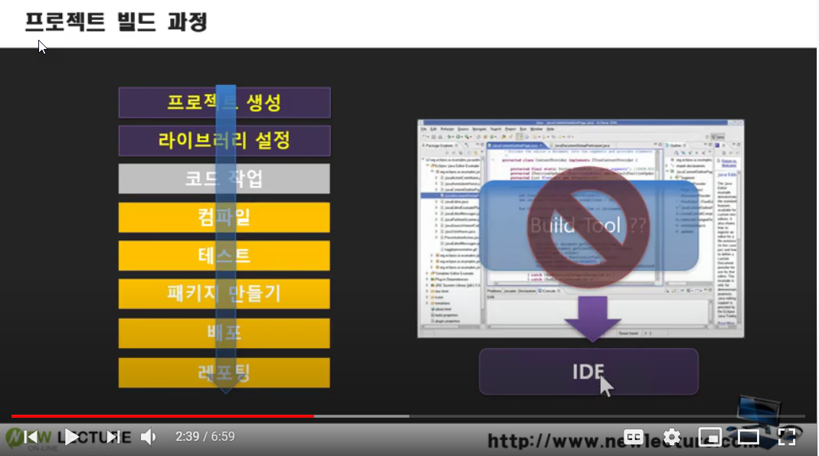
Maven vs IDE

Slide 4
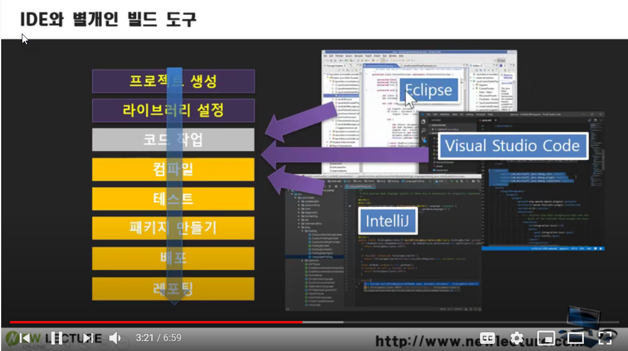
IDE에서 빌드 도구를 사용

Slide 5
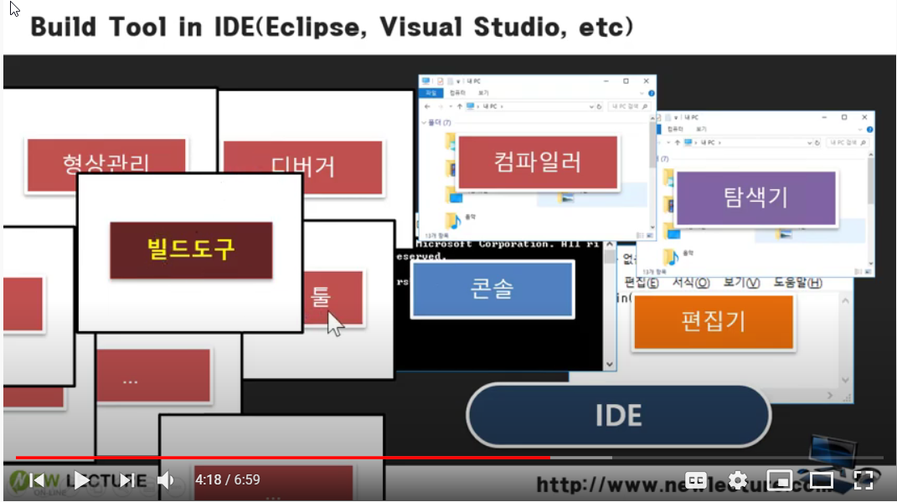
IDE

Slide 6
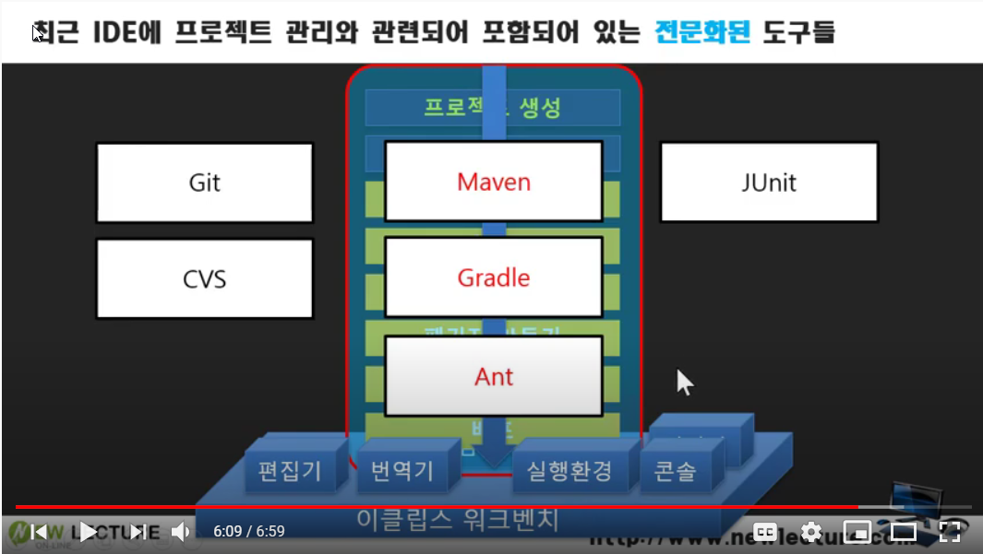
IDE에 연관된 도구들

Slide 7
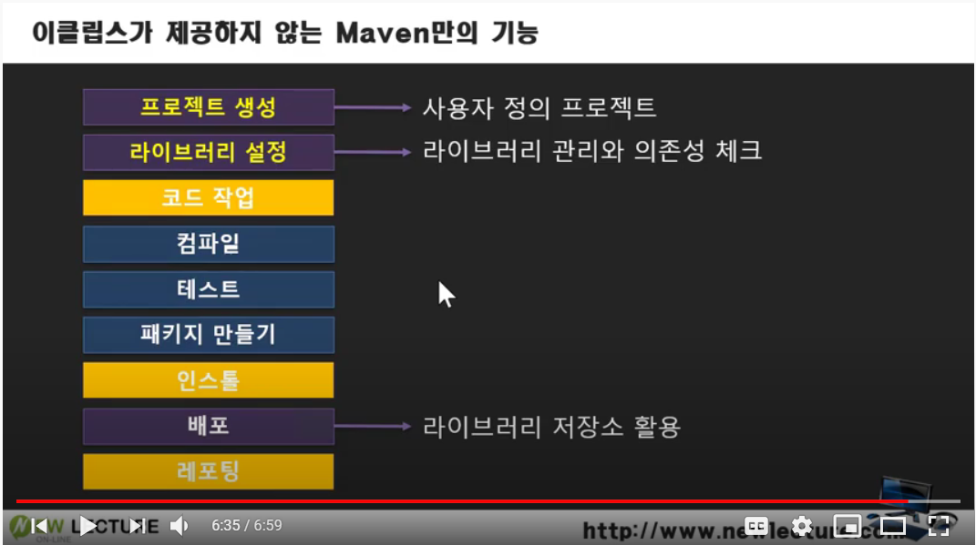
Maven만의 기능

Slide 8
2.Maven 설치하기
설치 파일 압축해제
환경 변수(M2_HOME, MAVEN_HOME) 설정
PATH 설정

Slide 9
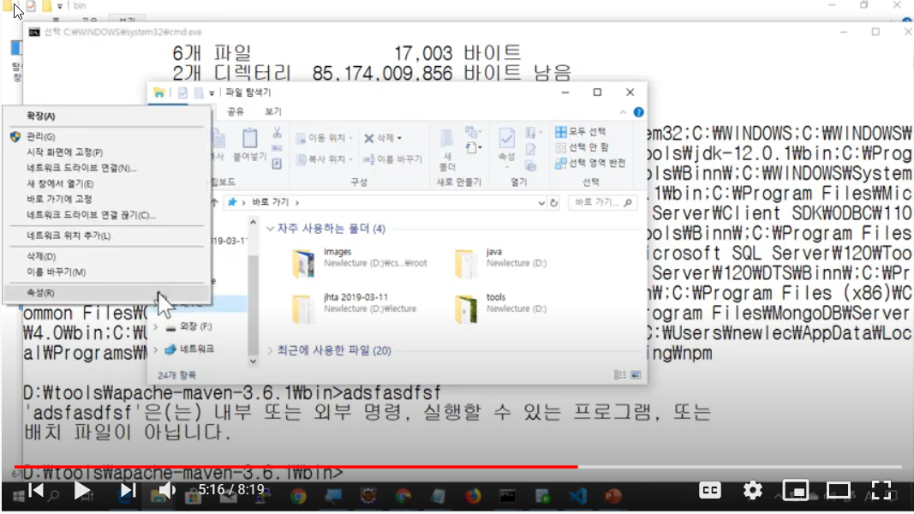
내PC → 속성 선택

Slide 10
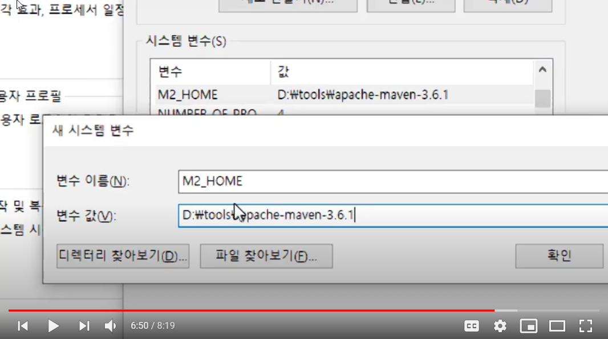

Slide 11
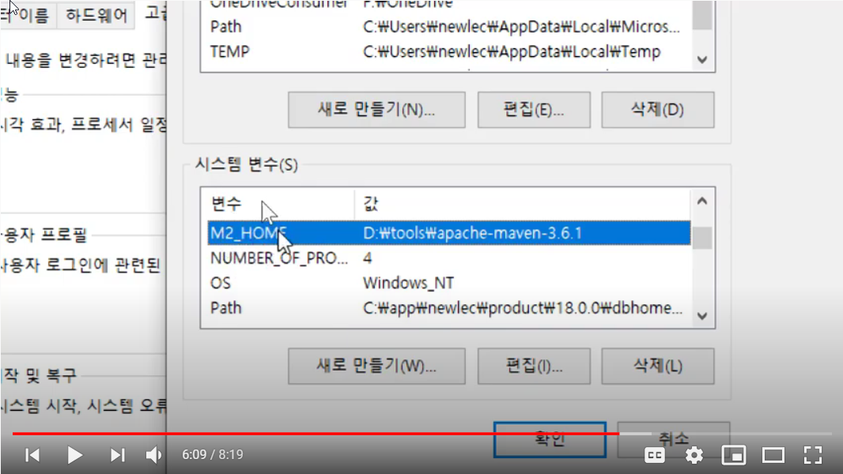

Slide 12
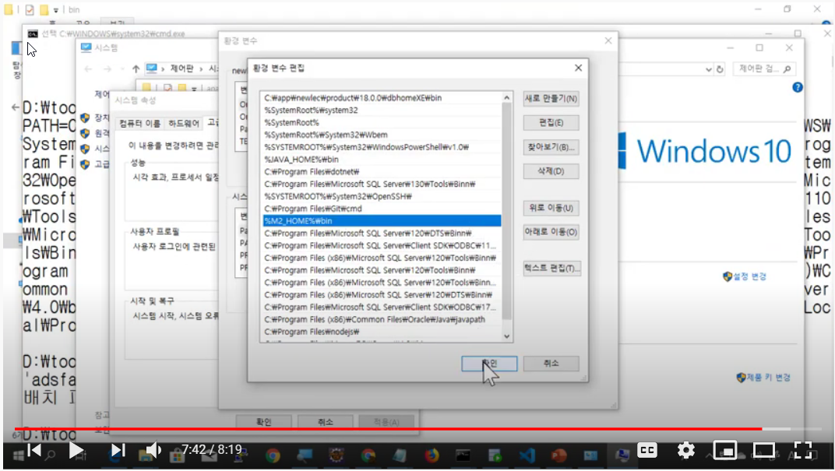

Slide 13
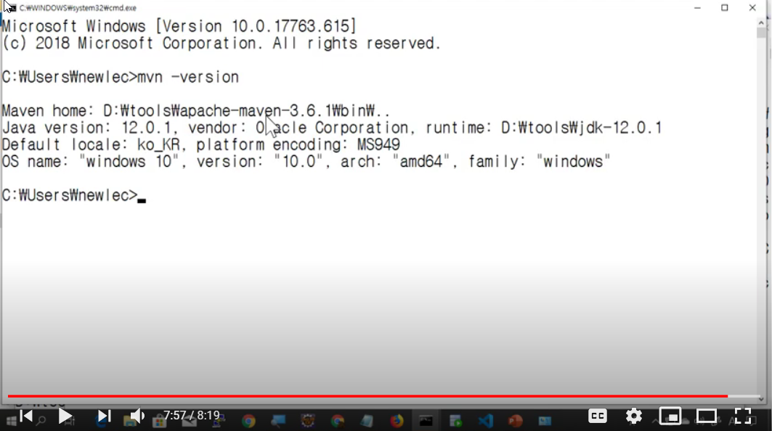
cmd 창에서 정상 실행되는지 확인

Slide 14
3.Java 프로젝트 생성하기
mvn archetype:generate

Slide 15
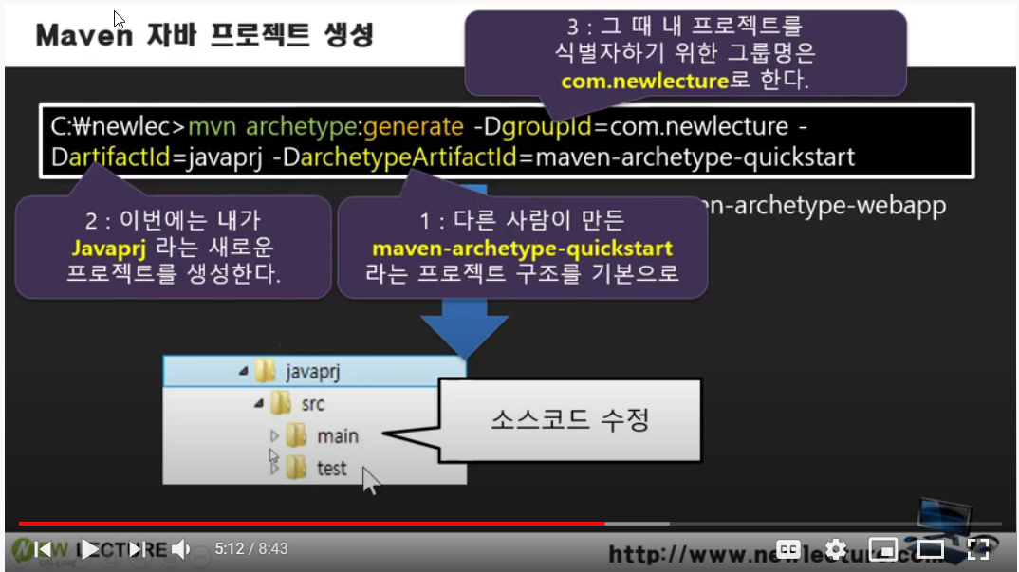
에러가 나는 경우,
mvn archetype:generate
만 입력하고 실행

Slide 16
4.컴파일과 실행하기

Slide 17
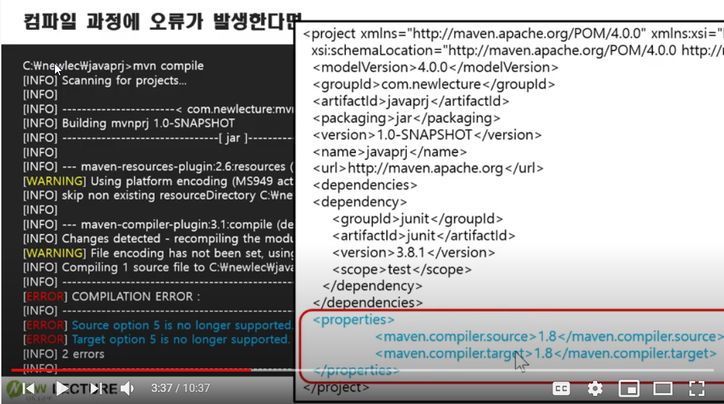
mvn compile 에러 발생시

Slide 18
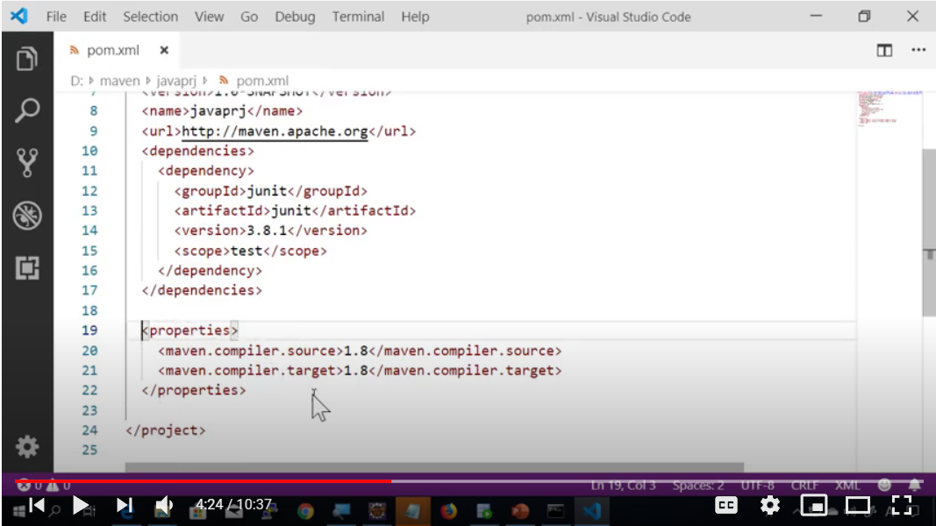
pom.xml에 JRE 버전을 기입
여기서는 JRE 1.8 로 설정

Slide 19
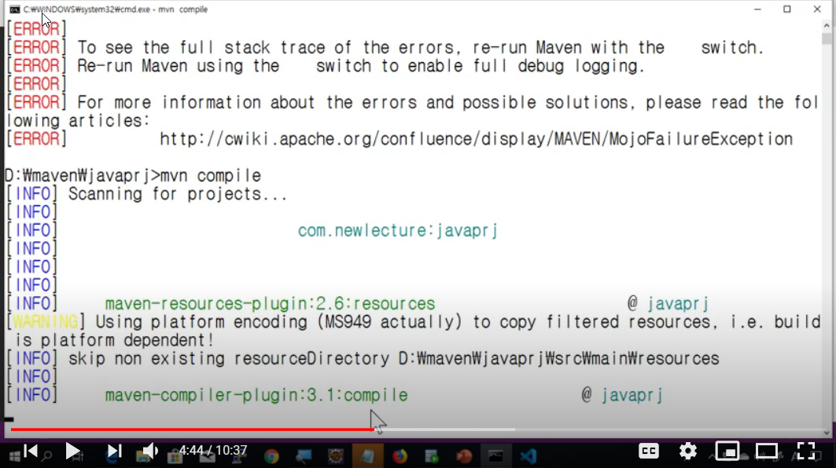
mvn compile 정상 확인

Slide 20
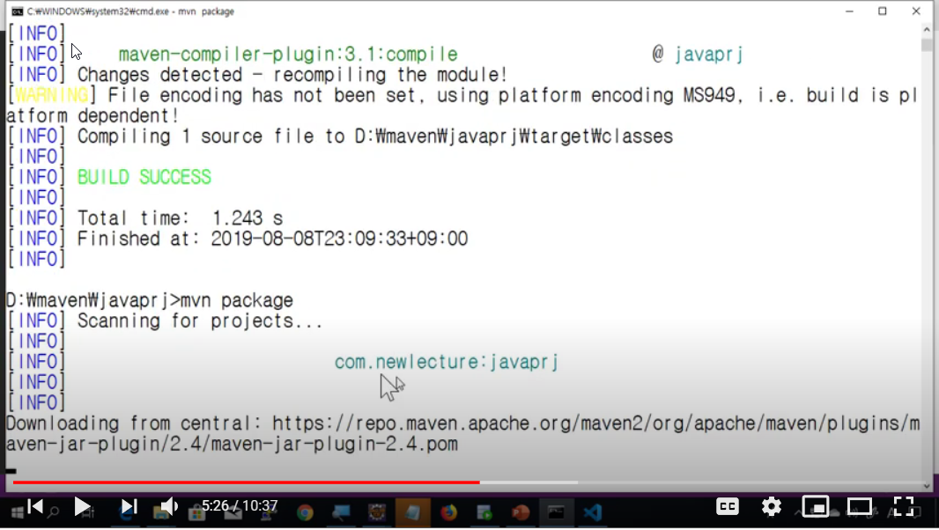
mvn package

Slide 21
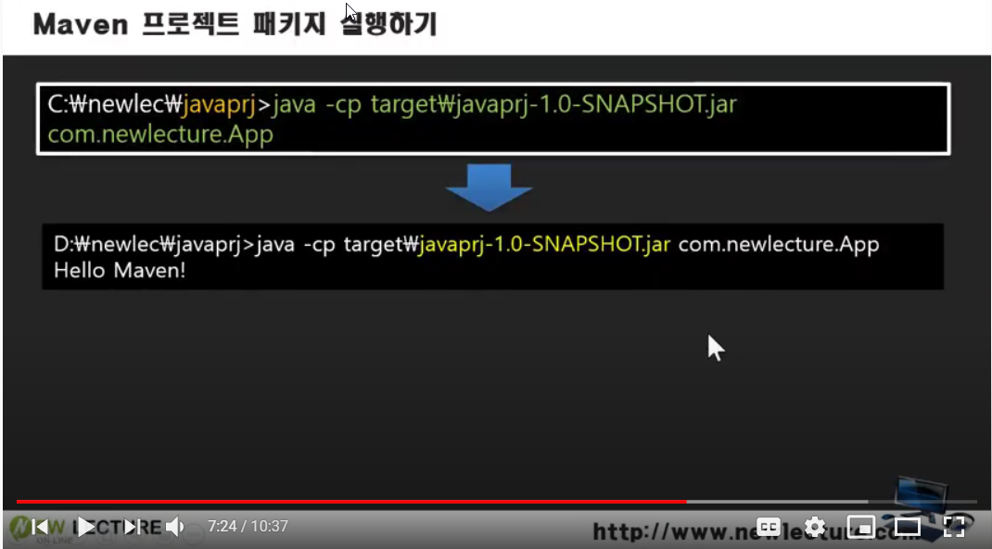
프로그램 실행

Slide 22
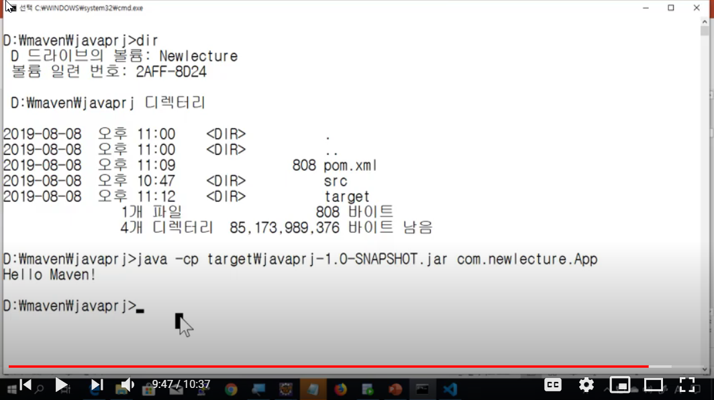
java -cp jar파일명 클래스명

Slide 23
5.Build Lifecycle과 Phase
phase, plugin, goal

Slide 24
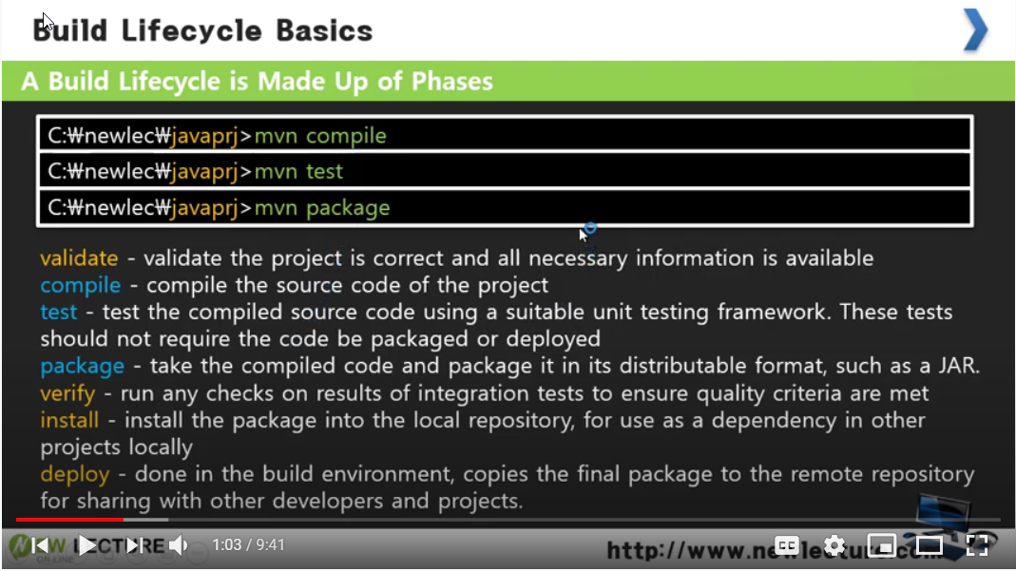
phase

Slide 25
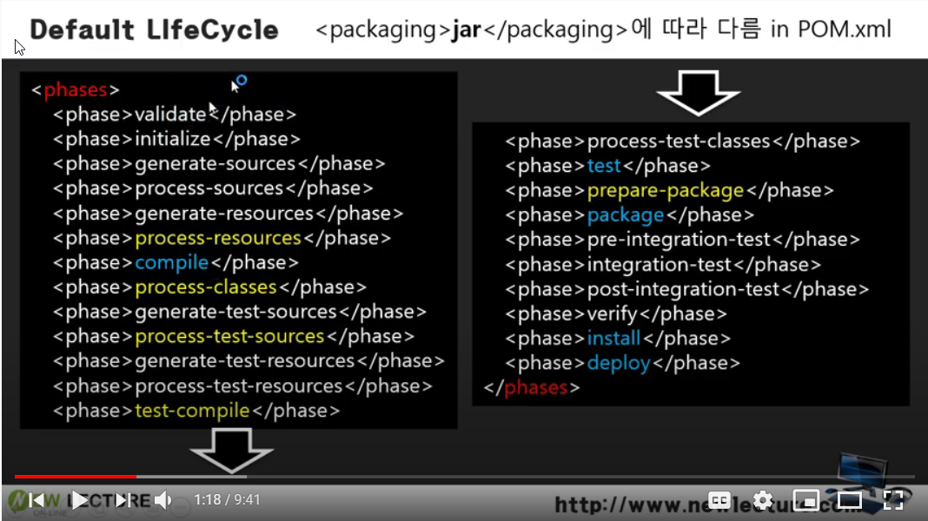
goal

Slide 26
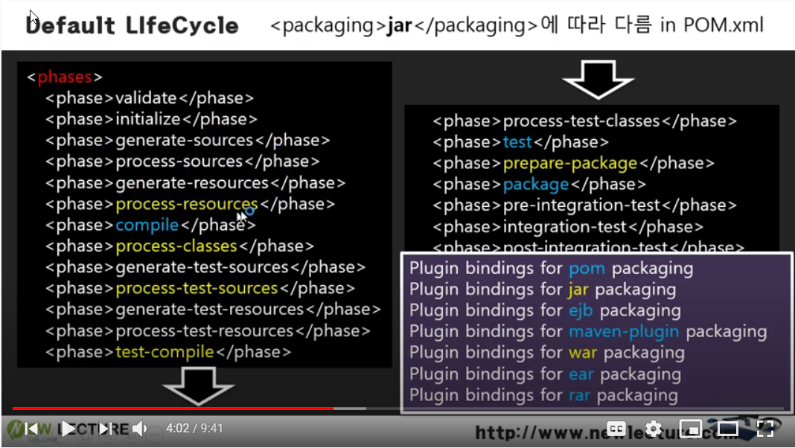
다양한 goal(프로젝트 구성별로 달라짐)

Slide 27
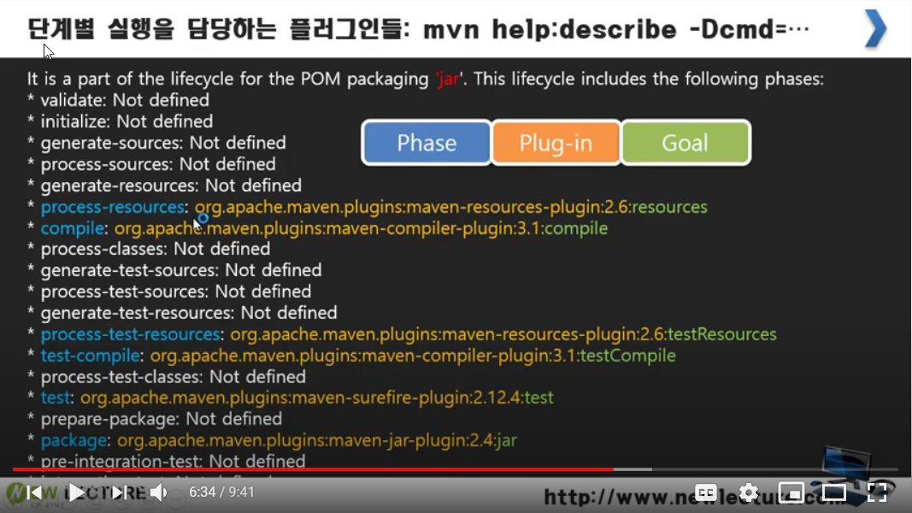
Phase Plug-in Goal

Slide 28
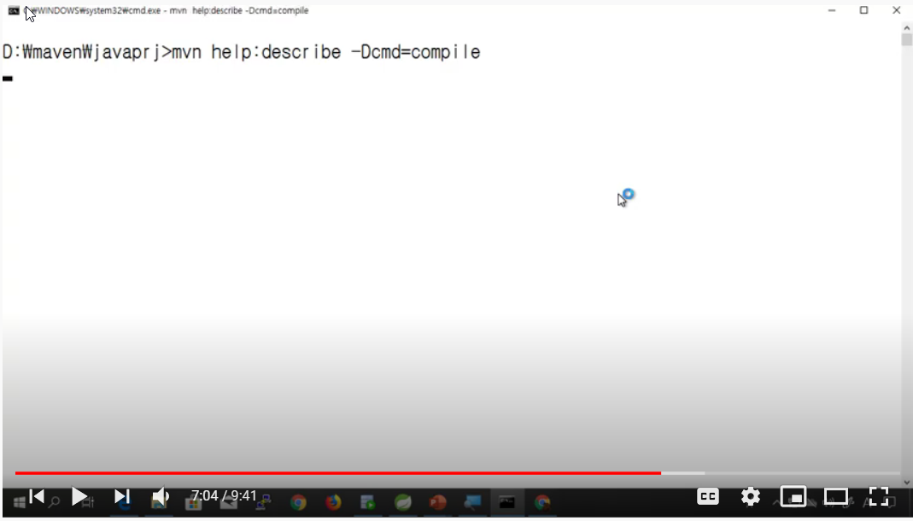
compile goal에 대한 상세 내용
mvn help:describe -Dcmd=compile

Slide 29
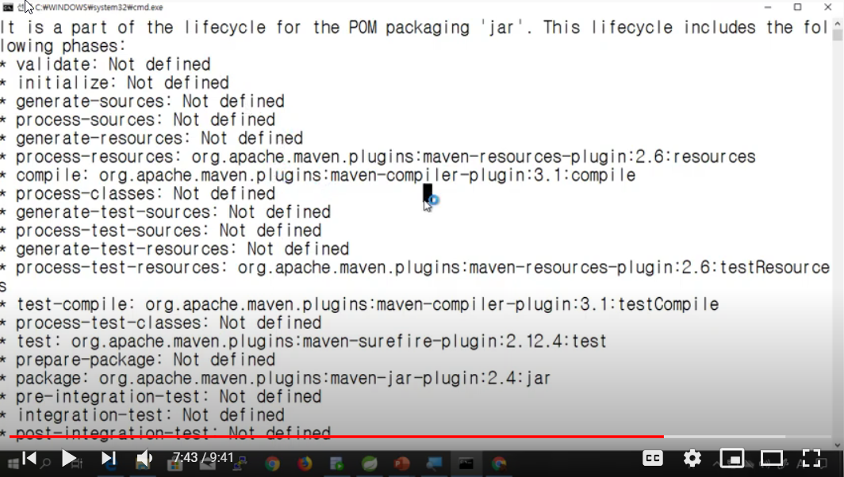

Slide 30
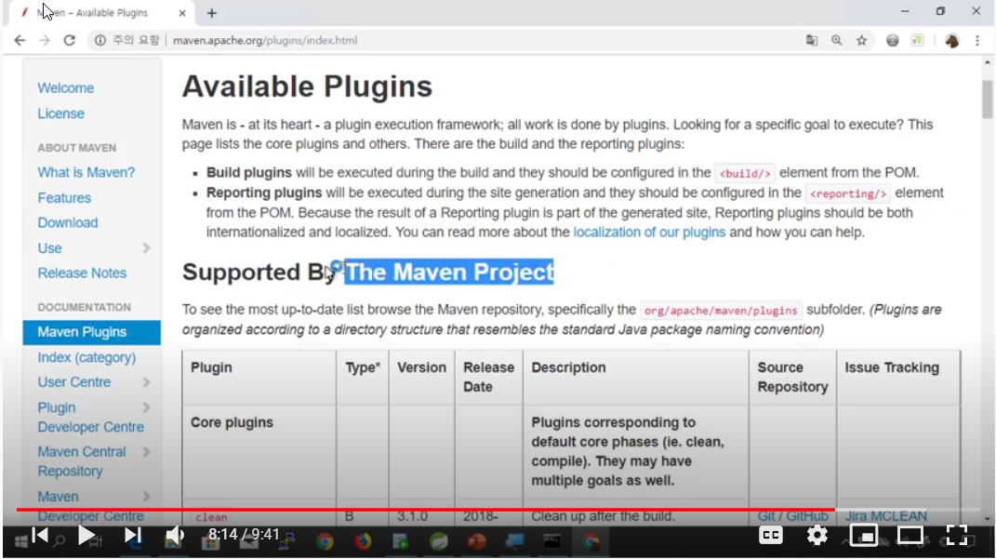
Available Plugins

Slide 31
6.Maven 프로젝트 이클립스에서 로드하기

Slide 32
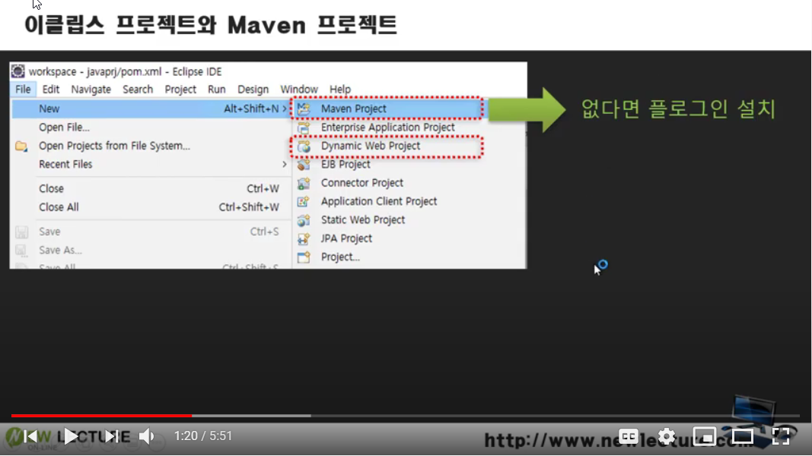

Slide 33
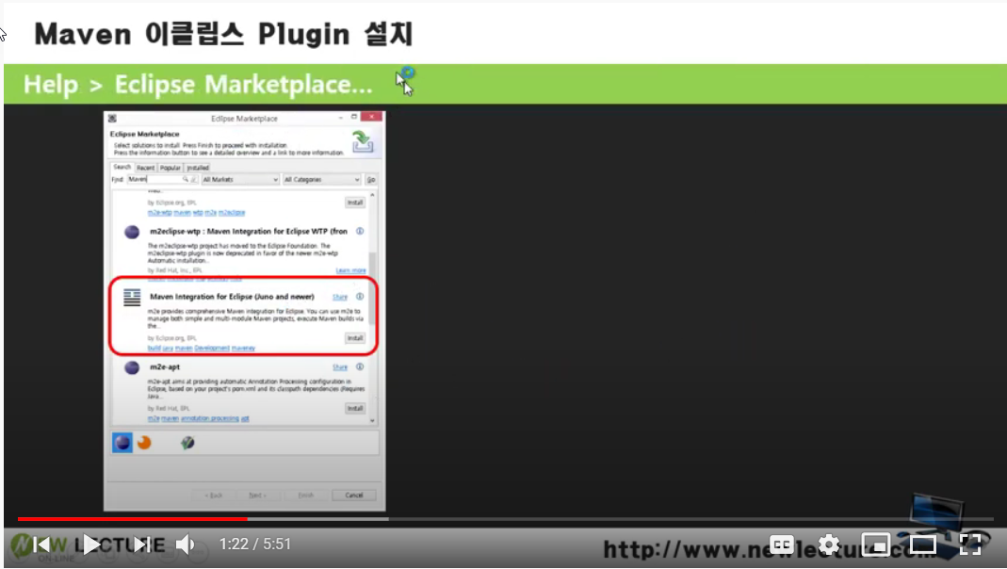
Maven 이클립스 Plugin 설치

Slide 34
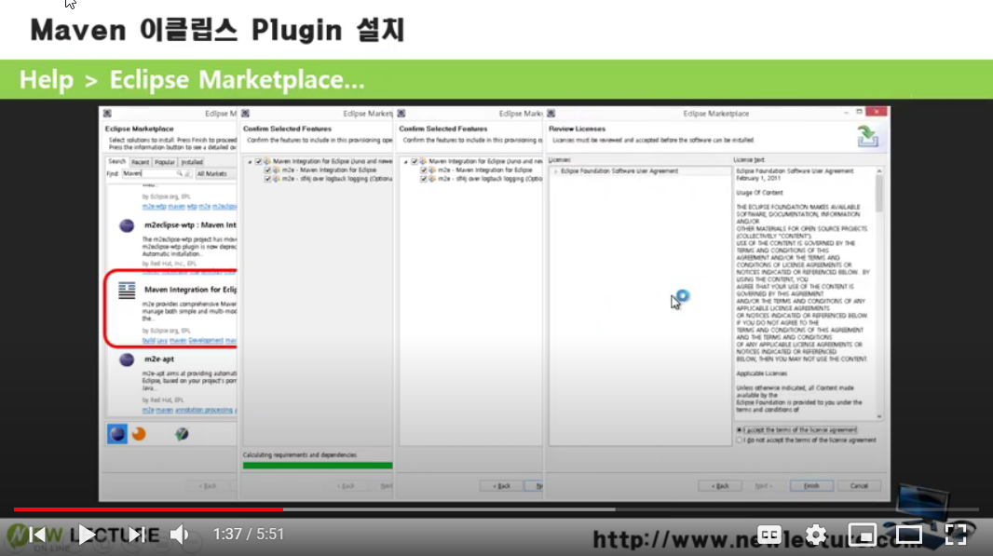

Slide 35
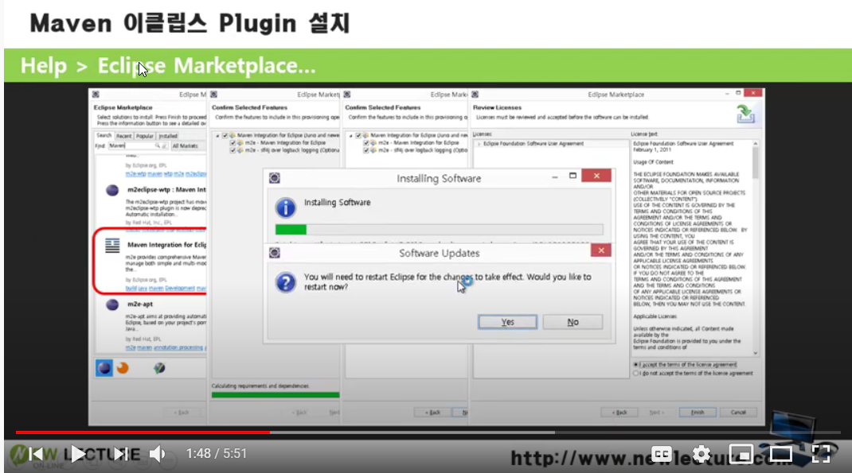

Slide 36
Maven 프로젝트 임포트
in eclipse

Slide 37
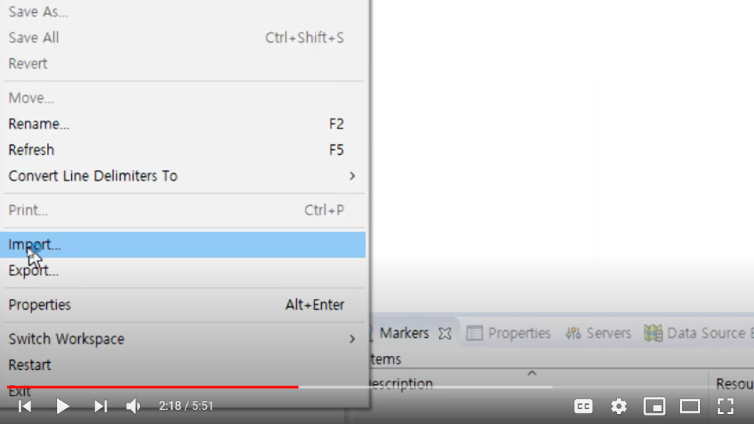

Slide 38
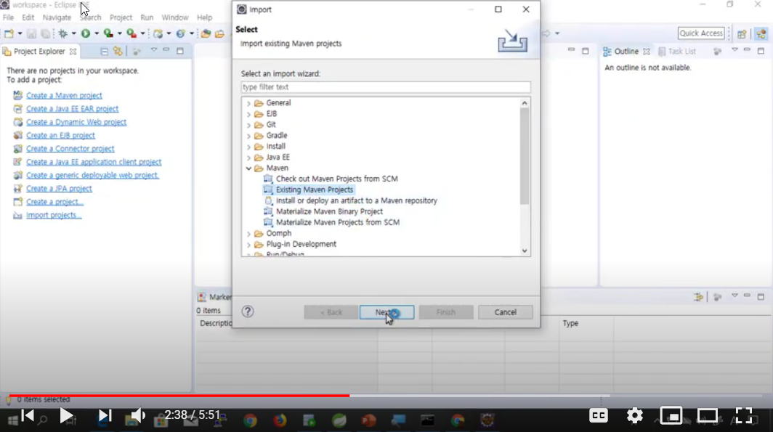
Maven → Existing Maven Projects 선택

Slide 39
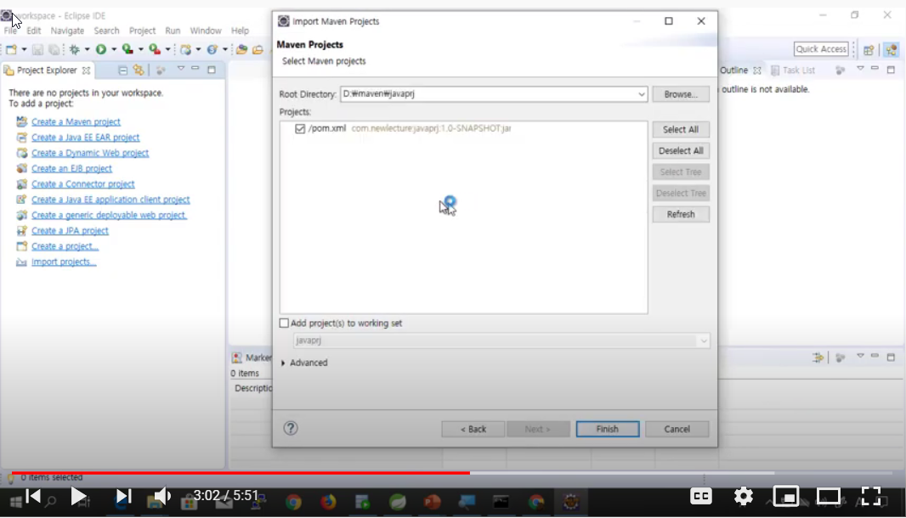
pom.xml이 위치한 디렉토리 선택

Slide 40
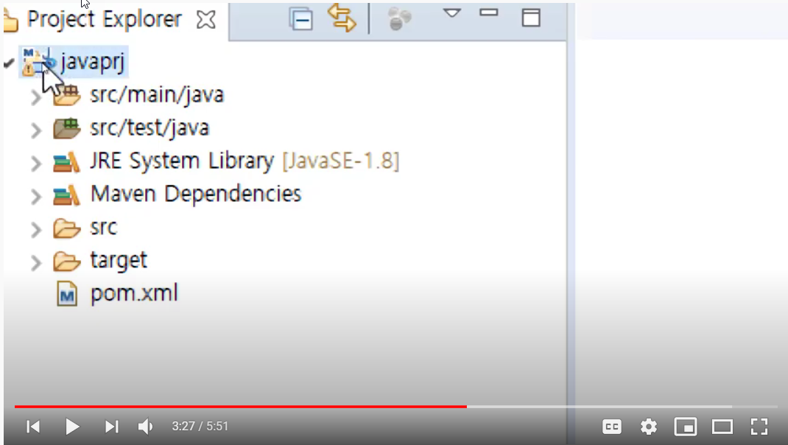
아이콘 좌측 상단에 M이라고 마크가 되어있음(Maven Project를 의미)

Slide 41
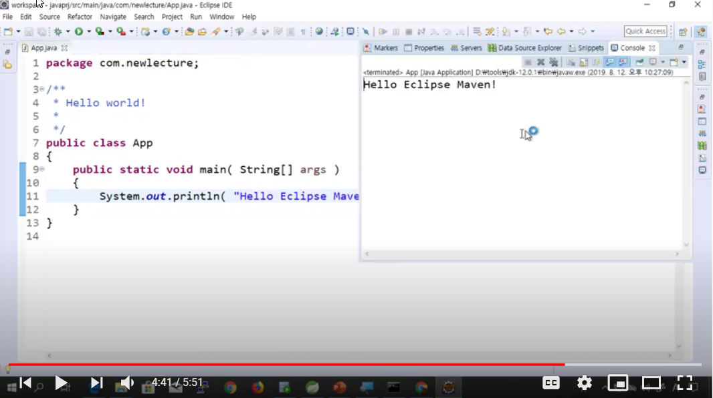
실행 (Ctrl + F11)

Slide 42
7. compile Plug-in으로 JDK 버전 변경하기

Slide 43
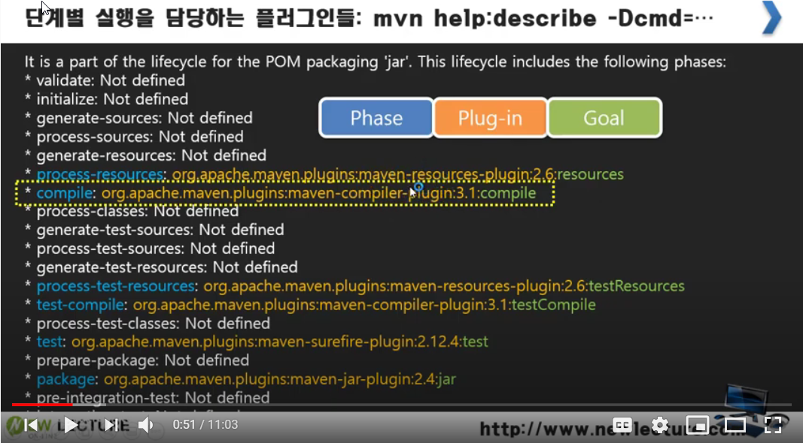
compile goal의 플러그인 확인

Slide 44
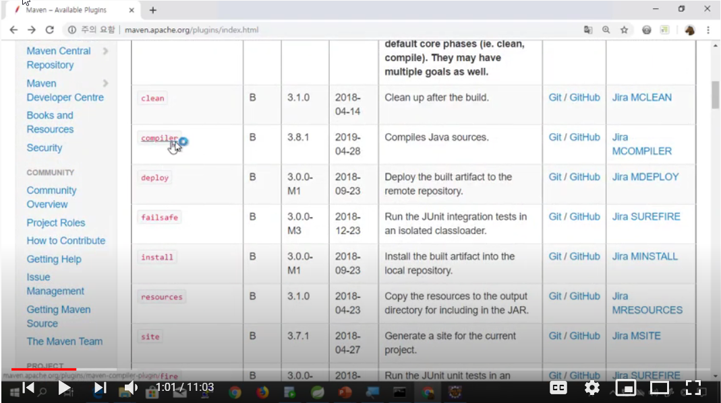
compile goal에 대한 상세 정보 확인

Slide 45
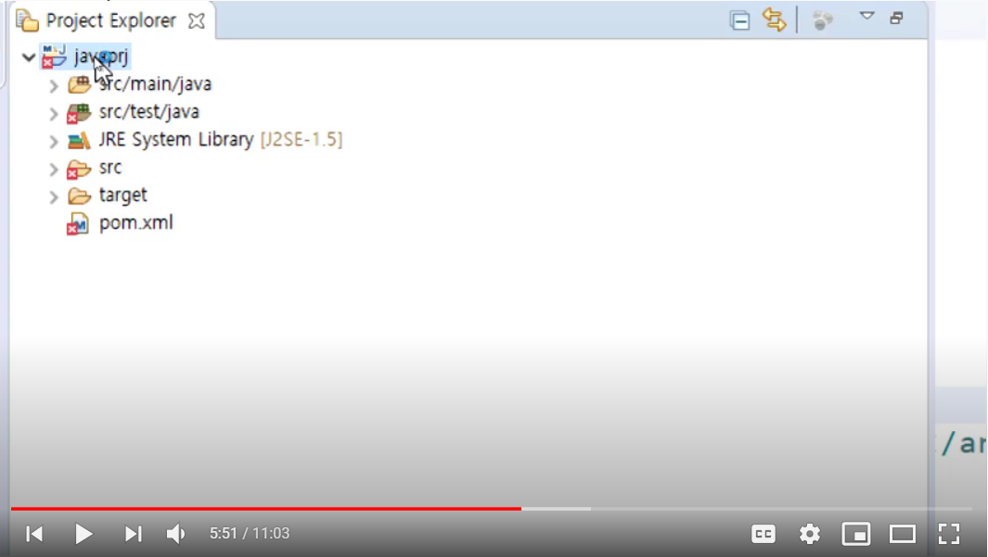
compile goal 변경전

Slide 46
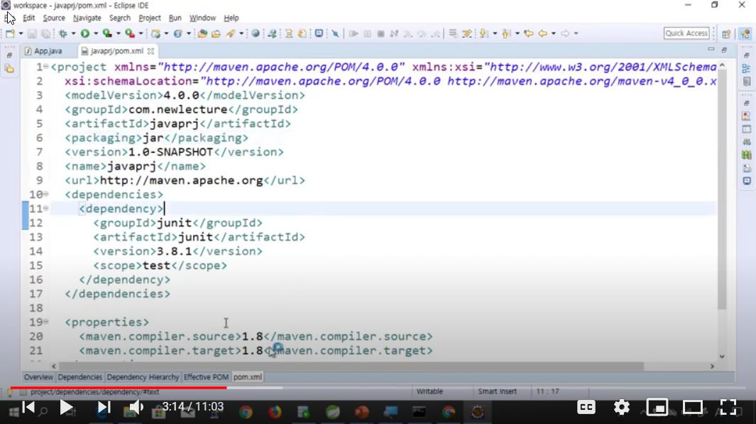
pom.xml 파일 수정

Slide 47
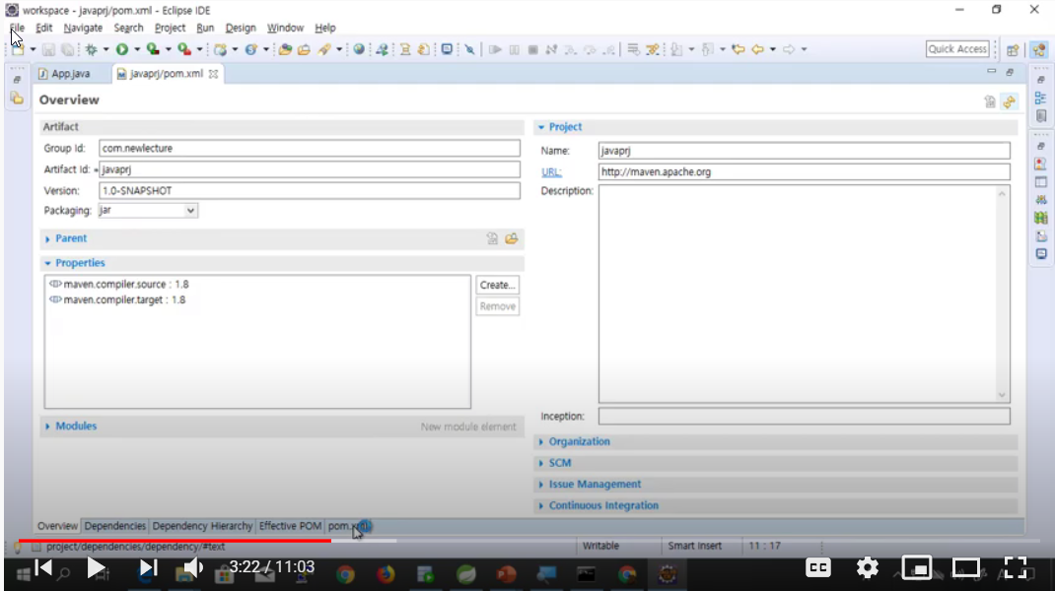
pom.xml Overview 화면

Slide 48
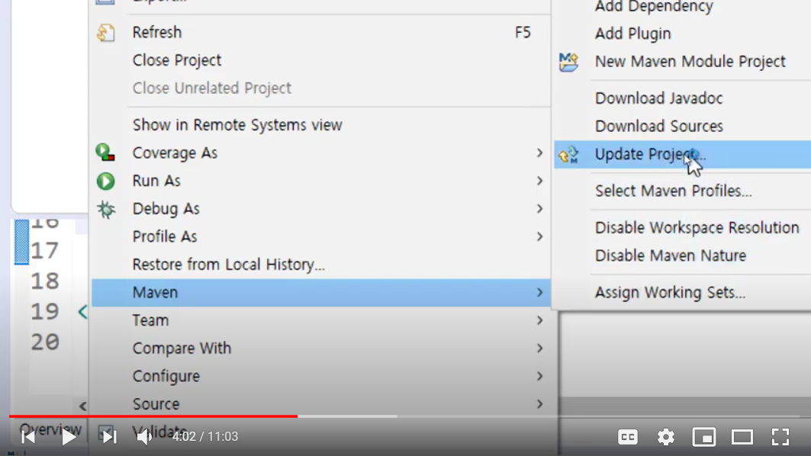
pom.xml 변경시

Slide 49
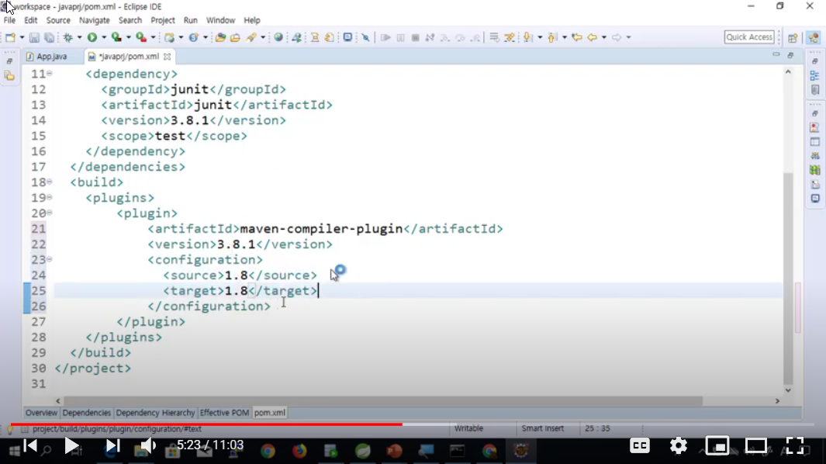
compile goal 변경
이와 같이 plugin으로 하는 것이 정석이나 앞에서 본 properties를 이용한 설정 방식이 추가되었다.

Slide 50
Update

Slide 51
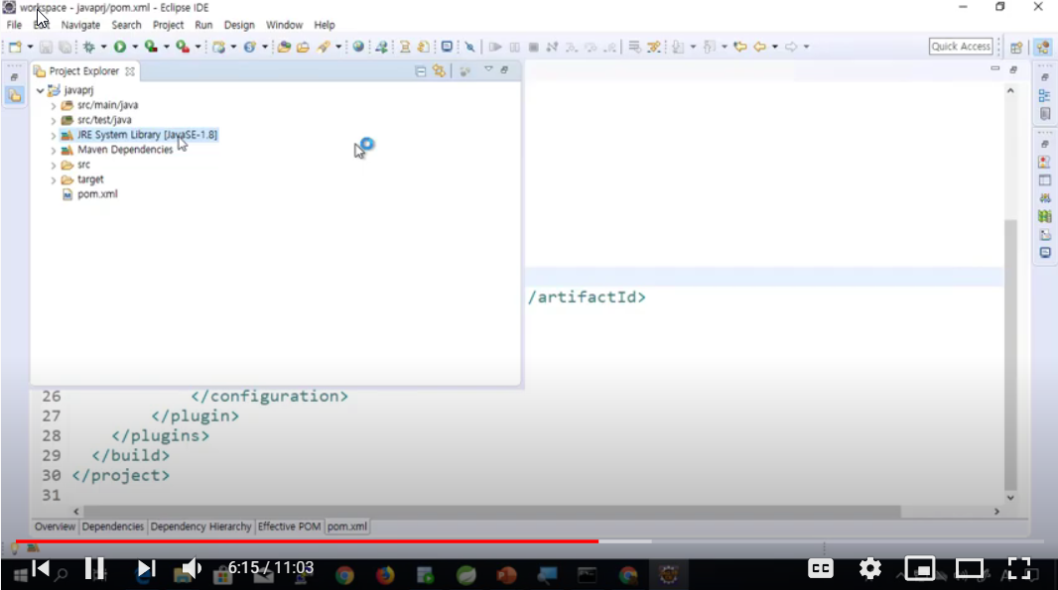
JRE 버전 변경 확인
1.5 → 1.8로 변경

Slide 52
8.웹 프로젝트로 변경하기

Slide 53
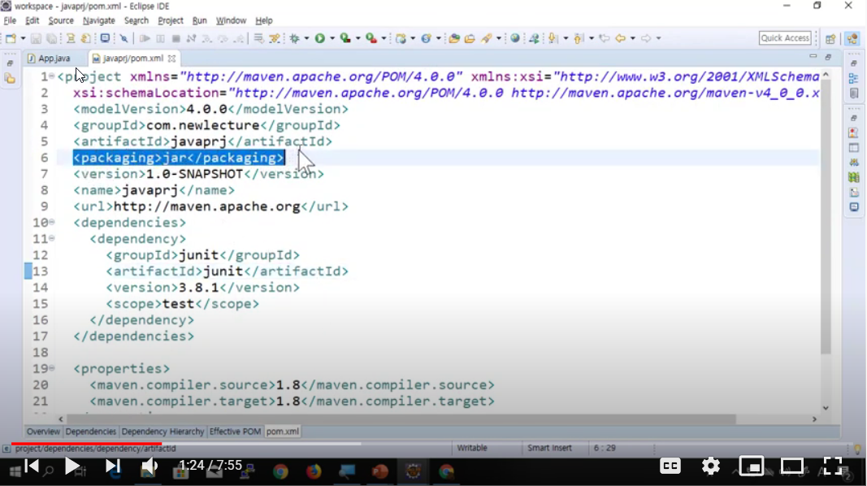
packaging: jar

Slide 54
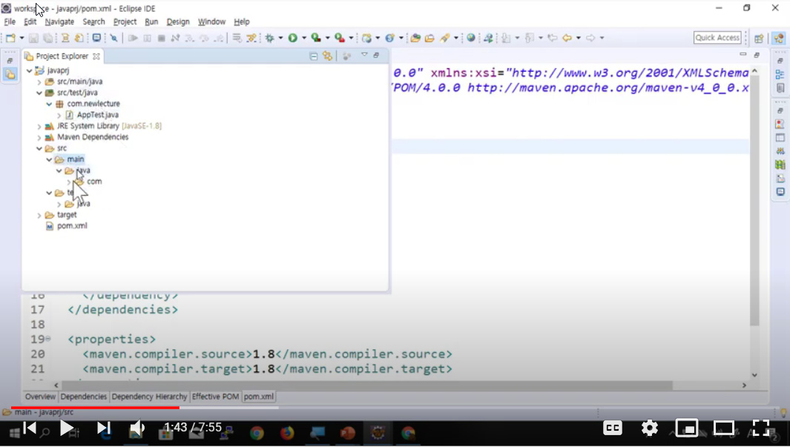
디렉토리 구조

Slide 55
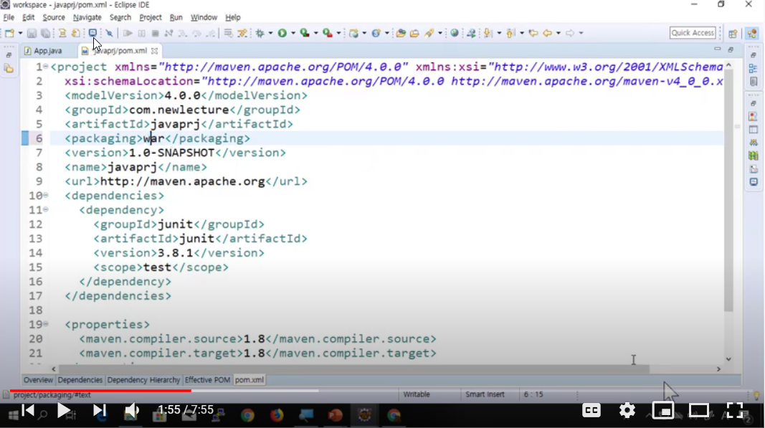
packaging: jar → war 로 변경
jar → war 로 변경

Slide 56
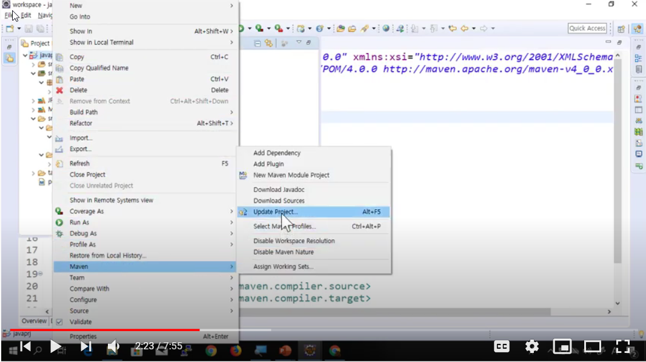
pom.xml 변경 반영

Slide 57
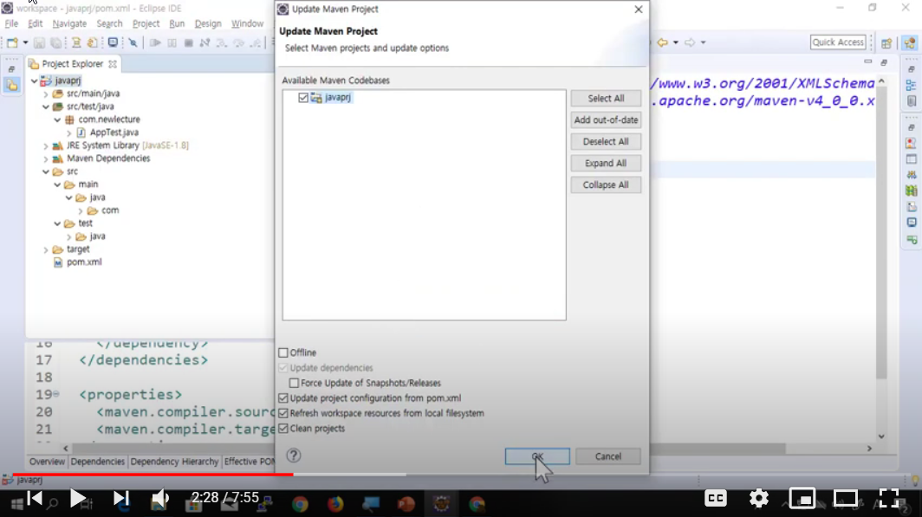

Slide 58
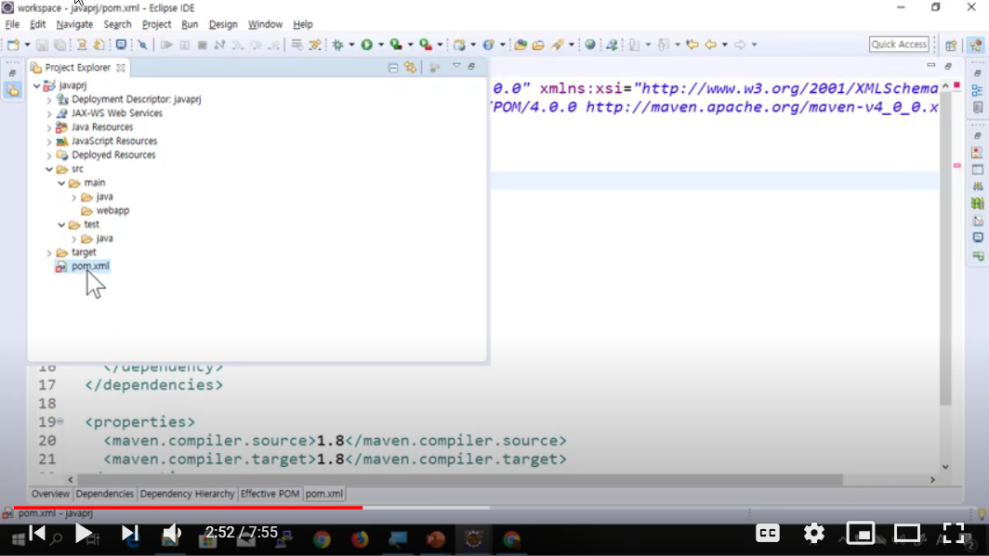
webapp 디렉토리가 추가됨
pom.xml에 에러발생

Slide 59
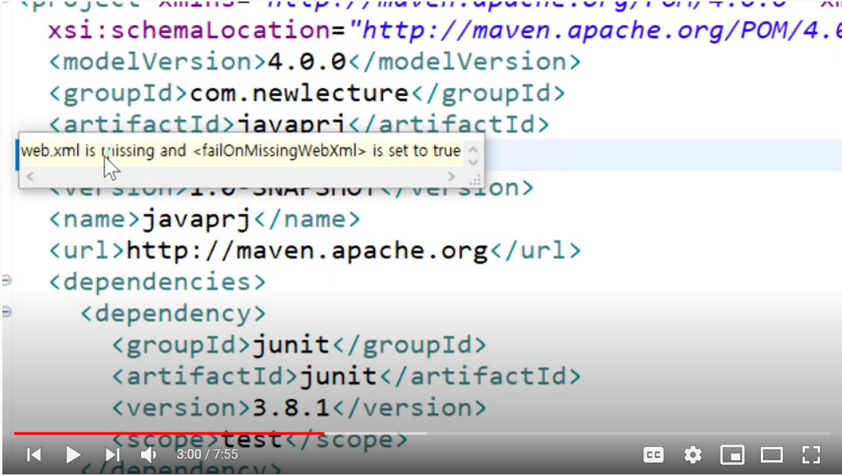

Slide 60
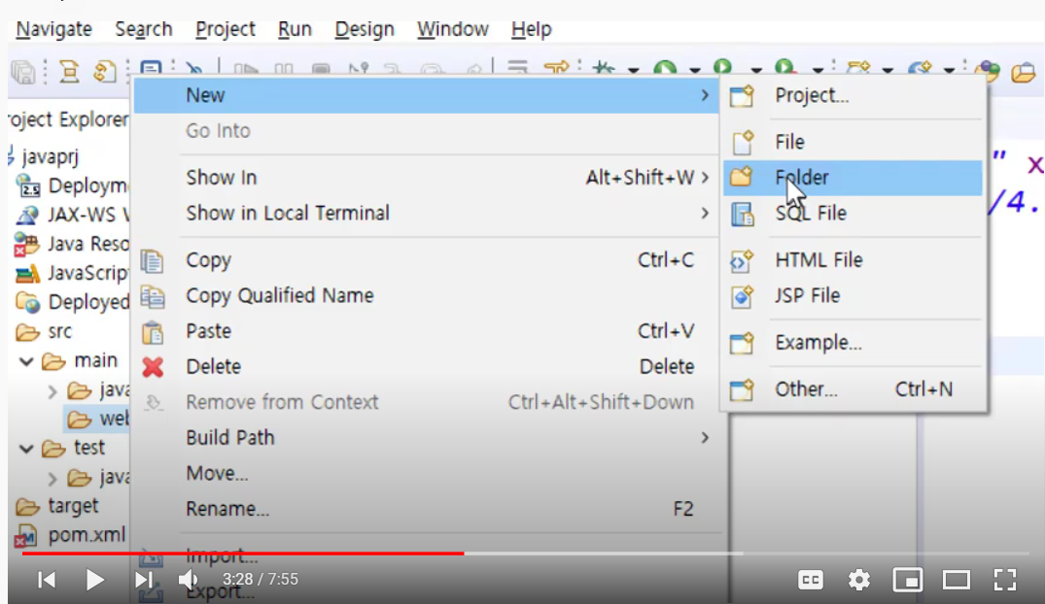
webapp → New → Folder 선택

Slide 61
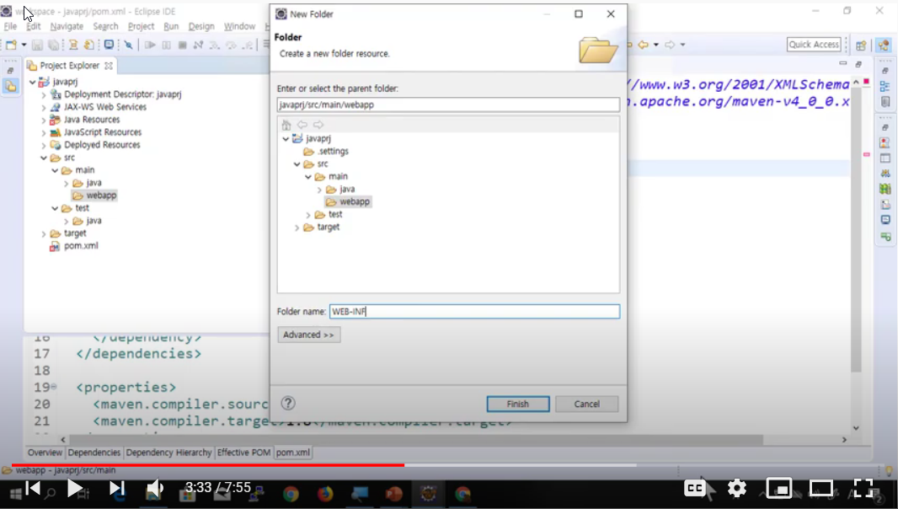
WEB-INF 디렉토리 추가

Slide 62


Slide 63

tomcat의 web.xml을 복사

Slide 64

pom.xml에 에러 없어짐

Slide 65

HTML 파일 추가

Slide 66

index.html

Slide 67


Slide 68


Slide 69

apache → tomcat 선택

Slide 70


Slide 71


Slide 72


Slide 73


Slide 74


Slide 75


Slide 76
9.서블릿/JSP 라이브러리 설정하기

Slide 77


Slide 78

index.jsp 추가

Slide 79

오류 발생

Slide 80
없는 라이브러리 추가를 어떻게 할 것이냐?

Slide 81

Build Path에 추가하기
프로젝트 우클릭 → Build Path → Configure Build Path... 선택

Slide 82

Libraries 탭에서 라이브러리 추가

Slide 83

Server Runtime 선택

Slide 84

Tomcat 선택
여기서는 예시로 tomcat 을 선택

Slide 85

tomcat에 구성되어 있는 라이브러리

Slide 86

tomcat 라이브러리 추가된 것 확인

Slide 87

문제점
다른 PC에서 실행하려고 할때 경로가 맞지 않아서 에러가 발생

Slide 88
프로젝트에 필요한 라이브러리 모두 추가하면?
소스가 거대해지는 이상한 상황이 연출됨
→ 다행히 maven은 해결책을 가지고 있음.

Slide 89

추가한 라이브러리 삭제

Slide 90


Slide 91
어떻게 추가할 거냐?
dependency 이용

Slide 92


Slide 93

원격 저장소

Slide 94

로컬 저장소
pom.xml 정의에 따라서 원격저장소에서 로컬저장소로 다운로드

Slide 95

로컬 저장소
또 다른 프로젝트의 정의에 따라서 원격저장소에서 로컬저장소로 다운로드

Slide 96


Slide 97


Slide 98

search from "maven repository"

Slide 99

MVNRepository

Slide 100

search for jsp

Slide 101

조금 결과가 복잡하다....

Slide 102

tomcat.apache.org 사이트에서 jsp 조회

Slide 103

tomcat에 포함한 라이브러리 버전 확인
버전 확인 가능

Slide 104

Servlet 버전 4.0 확인

Slide 105
그러면 매번 이런식으로 버전 확인해야하나?

Slide 106

tomcat jsp 로 검색
tomcat jsp

Slide 107

예제에서는 9.0.19
참고로 사용률(Usages)가 높은 버전을 사용하는 것이 유리

Slide 108

여기 클릭

Slide 109


Slide 110

pom.xml에 붙여넣기

Slide 111

저장(Ctrl+S) 과 동시에 뭔가 돌아감...

Slide 112

탐색기를 이용하여 로컬저장소 확인
원격저장소→로컬저장소로 다운로드가 되었는지 확인

Slide 113

이클립스에서 라이브러리 추가 확인
jsp-api만 추가하려고 하였지만 추가적으로 필요한 라이브러리를 maven이 자동으로 추가시켜줌

Slide 114

pom.xml 에 추가된 라이브러리

Slide 115

Dependency Hierarchy 확인

Slide 116
만약 이런 기능이 없다면?
인터넷에서 구해서 라이브러리 추가하고,
에러나면 또 구해서 해보고,
필요한 라이브러리 구해서 추가하고
에러나면 또 구해서 해보고,
무한반복...

Slide 117
10.라이브러리 오류 문제

Slide 118

로컬 Repository 파일이 비정상
여기서는 예시를 위해 로컬 Repository의 일부 jar파일을 훼손시킴

Slide 119

구성에는 문제가 없으나 실행이 안됨

Slide 120

비정상인 jar 선택시 하위 메뉴가 안보임

Slide 121

이클립스 종료

Slide 122

로컬 Repository 삭제

Slide 123

모두 삭제 확인

Slide 124

이클립스 실행

Slide 125

로컬 Repository 로 다시 다운로드

Slide 126

정상적으로 jar 파일이 인식됨

Slide 127

아직 다운로드중...

Slide 128

실행

Slide 129

실행 확인

Slide 130
11.라이브러리 인덱싱검색

Slide 131

dependency 추가를 쉽게하기
매번 필요한 dependency를 search.maven.org 를 이용해서 검색해서 pom.xml 에 복사해서 붙여넣기를 할것이냐?
너무 번거로우니 좀 더 좋은 방법이 없냐?
없을리가?

Slide 132


Slide 133

테스트를 위해 삭제

Slide 134

Add

Slide 135

검색후 버전 선택

Slide 136

검색이 되지 않으면,

Slide 137

Window → Show View → Other...

Slide 138

Maven → Maven Repositories 선택

Slide 139

Rebuild Index
상당한 시간이 소요됨(3~5시간 내외)

Slide 140
12.내가 만든 라이브러리 설치하기
mvn install

Slide 141

라이브러리 프로젝트 생성

Slide 142


Slide 143

com.newlecture
examlib

Slide 144

1.5 : JRE 버전이 낮은 버전이라면,

Slide 145

pom.xml 수정
properties 를 이용하여 JRE 1.8 로 설정

Slide 146

Update Project

Slide 147


Slide 148

1.8 로 JRE 버전 변경된 것 확인

Slide 149

Class 소스 파일 추가

Slide 150

Package 수정, Name 설정

Slide 151

Class 소스 추가 확인

Slide 152

멤버 변수, 디폴트 생성자 추가

Slide 153

생성자 추가
우측클릭 → Source → Generate Constructor using Fields... 선택

Slide 154

생성자 추가 확인

Slide 155

우측클릭 → Source → Generate Getters and Setters... 선택

Slide 156


Slide 157

Getter and Setter 함수 추가 확인

Slide 158

toString 함수 추가
우측클릭 → Source → Generate toString() ... 선택

Slide 159


Slide 160

toString 함수 추가 확인

Slide 161

total() avg() 함수는 코딩으로 추가

Slide 162


Slide 163

Jar file로 Export

Slide 164
문제점
컴파일한 jar 파일을 수작업으로 로컬 저장소로 복사하는 작업이 추가적으로 필요함.

Slide 165
해결 방법
maven의 install goal을 이용하여 해결

Slide 166

Run As 메뉴로... (Maven이 아님)

Slide 167

Run As → Maven install

Slide 168

Console 창에서 확인

Slide 169

로컬 저장소에 install 된 것을 확인

Slide 170

탐색기를 이용하여 install 되었는지 확인

Slide 171

로컬 저장소에 install된 라이브러리 사용
Maven → Add Dependancy

Slide 172

검색해서 추가

Slide 173

다른 방법으로...
pom.xml 수정

Slide 174

로컬 저장소 Rebuild Index

Slide 175

추가할 라이브러리 확인

Slide 176


Slide 177

검색 결과 확인

Slide 178


Slide 179

아이콘 모양이 다른이유
이클립스에서 두개의 프로젝트를 같이 띄웠기 때문

Slide 180

App.java에 추가한 라이브러리 사용

Slide 181


Slide 182

라이브러리가 추가된 것 확인

Slide 183

결과 확인

Slide 184
끝
수고 하셨습니다.
개인 창작물이 아닌 유튜브 영상 참조한 거라서 저작권 문제가 있을 수 있습니다.

